Slide 1
Glestiano Tiétre
Analista de sistemas
Tipos de dados

Slide 2
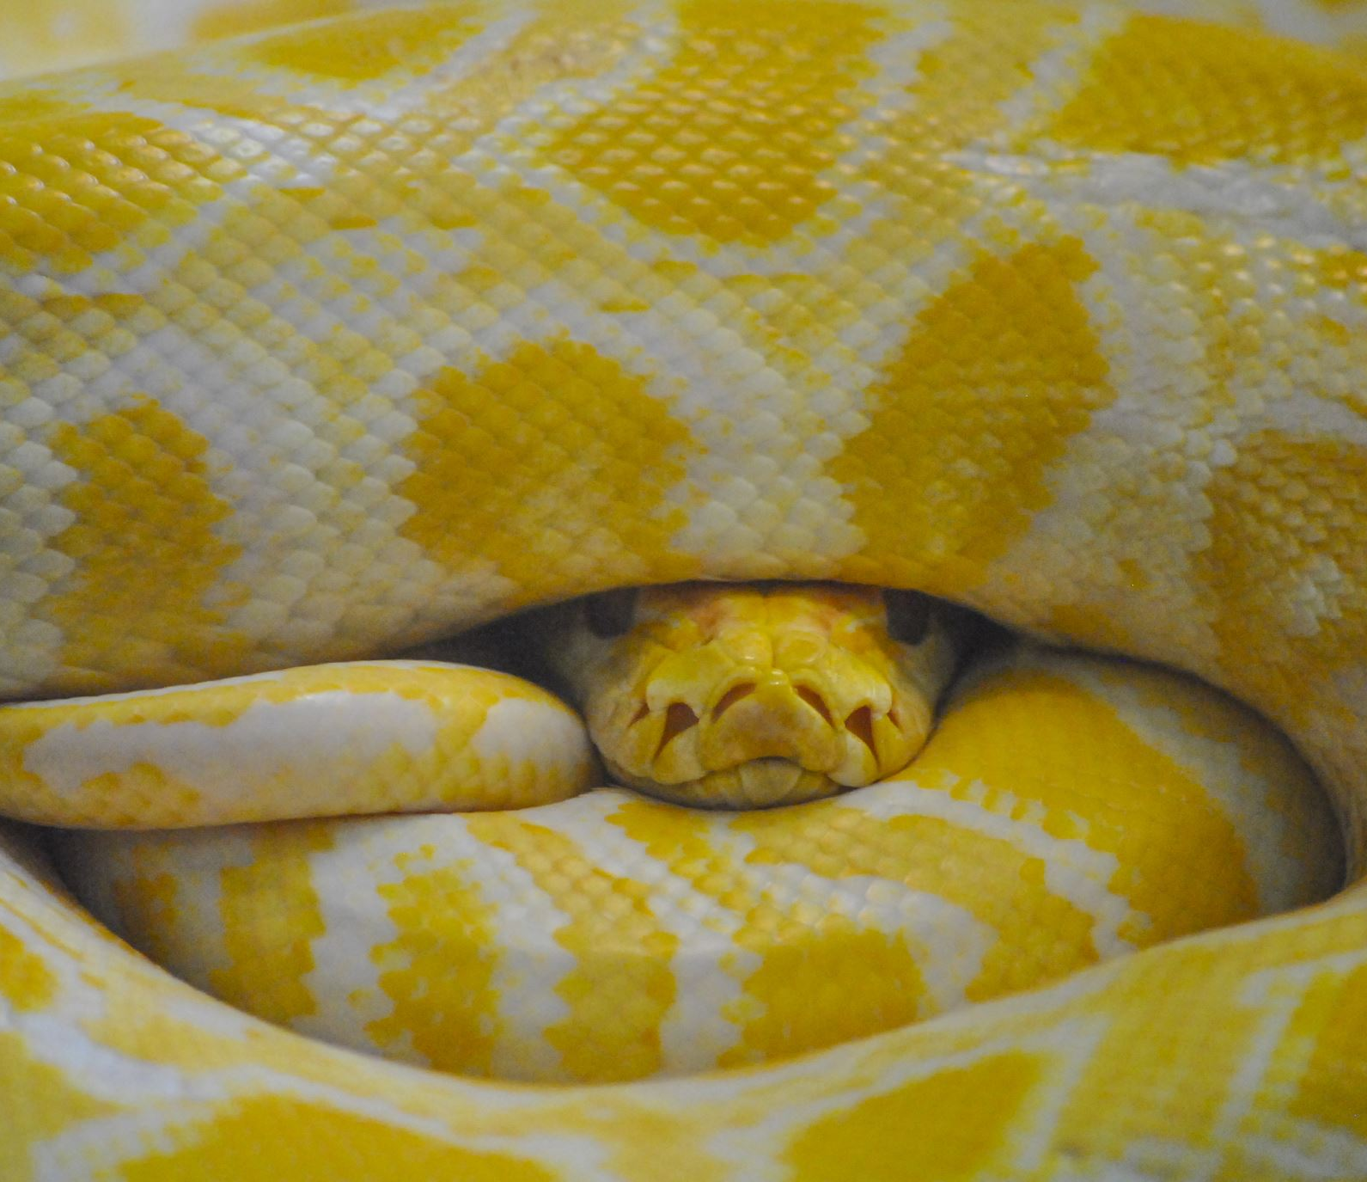
Objetivo Geral
Conhecer os tipos de dados em Python.

Slide 3
Pré-requisitos
Python 3
VSCode

Slide 4
Percurso
Etapa 1
O que são tipos?
Etapa 2
Tipos númericos
Etapa 3
Booleanos e Strings

Slide 5
Etapa 1
O que são tipos?
// Espaço alocado e operações

Slide 6
Os tipos servem para definir as caracteristicas e comportamentos de um valor (objeto) para o interpretador. Por exemplo:
Com esse tipo eu sou capaz de realizar operações matemáticas.
Esse tipo para ser armazenado em memória irá consumir 24 bytes.
Por que usamos tipos?

Slide 7
Tipos em Python
Texto | str
Númerico | int, float, complex
Sequência | list, tuple, range
Mapa | dict
Coleção | set, fronzenset
Booleano | bool
Binário | bytes, bytearray, memoryview
Os tipos built-in são:

Slide 8
Percurso
Etapa 1
O que são tipos?
Etapa 2
Tipos númericos
Etapa 3
Booleanos e Strings

Slide 9
Etapa 2
Tipos númericos
// Trabalhando com números

Slide 10
Números inteiros
Números inteiros são representados pela classe int e possuem precisão ilimitada. São exemplos válidos de números inteiros:
1, 10, 100, -1, -10, -100…99001823

Slide 11
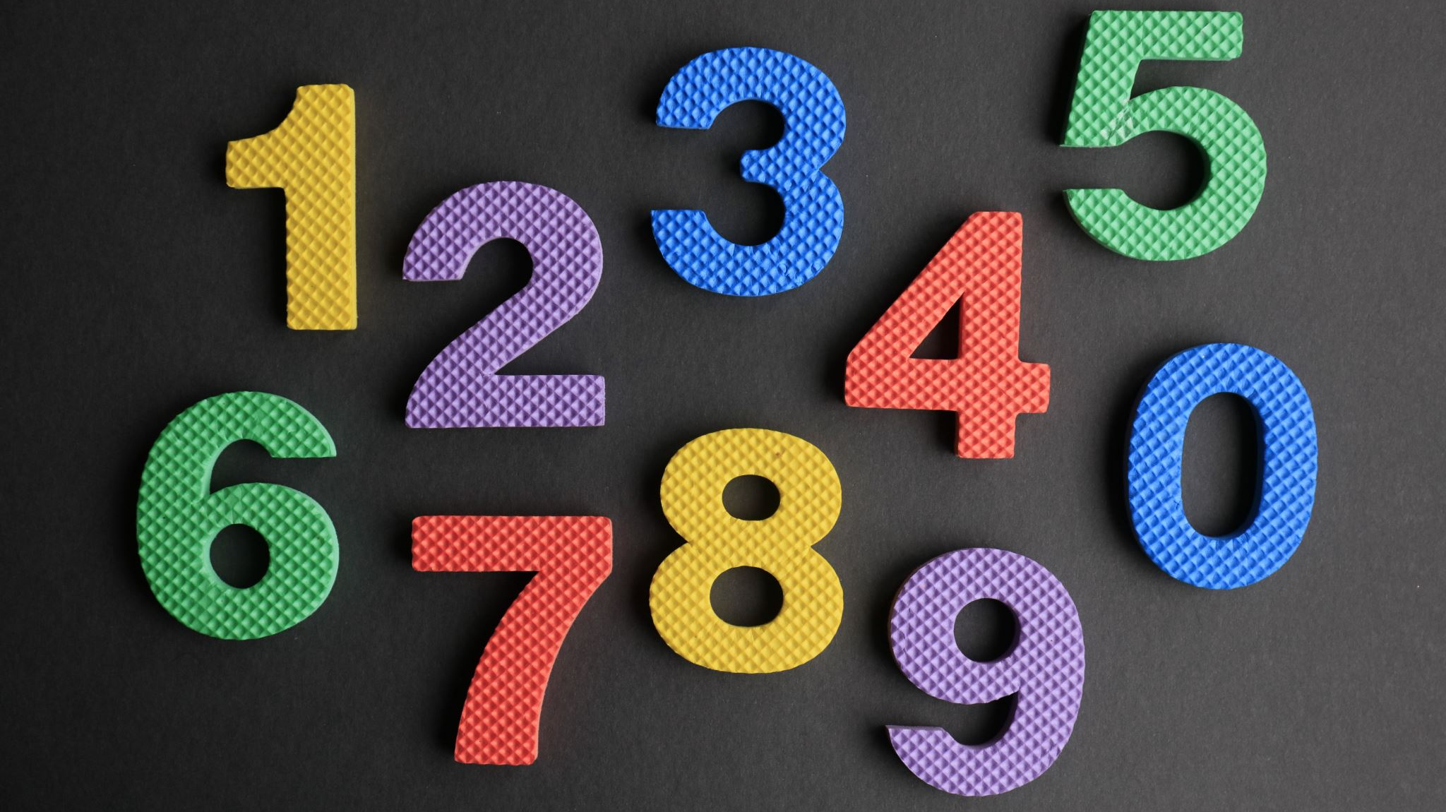
Números de ponto flutuante
Os números de ponto flutuante são usados para representar os números racionais e sua implementação é feita pela classe float. São exemplos válidos de números de ponto flutuante:
1.5, -10.543, 0.76…999278.002

Slide 12
Percurso
Etapa 1
O que são tipos?
Etapa 2
Tipos númericos
Etapa 3
Booleanos e Strings

Slide 13

Etapa 3
Booleanos e Strings
// Trabalhando com booleanos e textos

Slide 14
Booleano
É usado para representar verdadeiro ou falso, e é implementado pela classe bool. Em Python o tipo booleano é uma subclasse de int, uma vez que qualquer número diferente de 0 representa verdadeiro e 0 representa falso. São exemplos válidos de booleanos:
True e False

Slide 15
Strings
Strings ou cadeia de caracteres são usadas para representar valores alfanúmericos, em Python as strings são definidas utilizando a classe str. São exemplos válidos de string:
"Python", 'Python', """Python""", '''Python''', "p"

Slide 16
Percurso
Etapa 1
O que são tipos?
Etapa 2
Tipos númericos
Etapa 3
Booleanos e Strings

Slide 17
Hands On!
“Falar é fácil.
Mostre-me o código!”
Linus Torvalds

